Slide 1

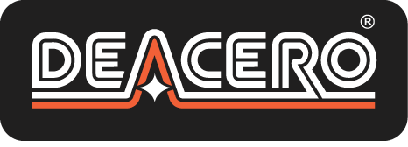
“Crecimiento económico y consumo de acero en México”
Panel: El Mercado Siderúrgico Mexicano
Ing. Raúl M. Gutiérrez Muguerza
Director General Deacero
3er. Congreso CANACERO
México, DF
Septiembre 11, 2013

Slide 2
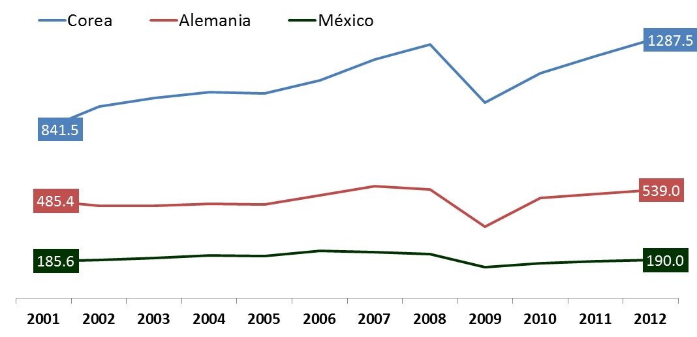
El sector siderúrgico en el mundo
Consumo Nacional Aparente per cápita de acero, 2001-2013 (kilogramos de acero equivalentes)
Fuente: Consultores Internacionales con información de con datos de Worldsteel Association.

Slide 3
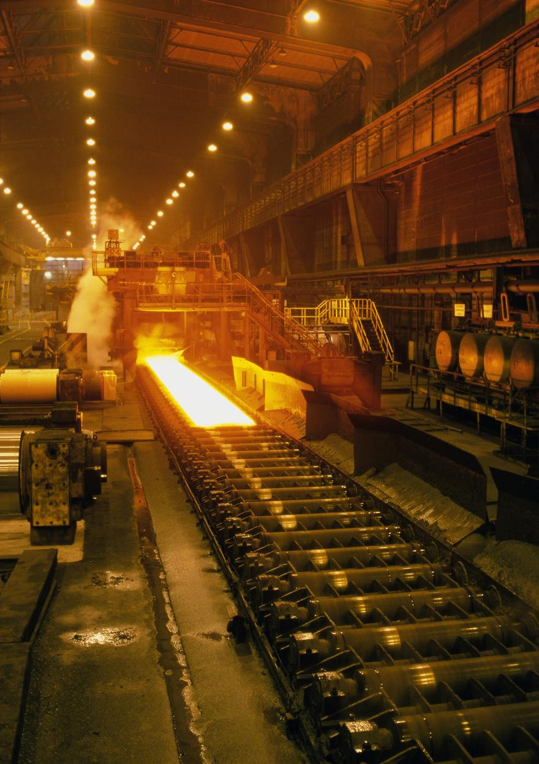
La importancia del sector siderúrgico
Correlación fuerte con doble causalidad: a mayor ingreso, mayor consumo de acero y viceversa.
Consumo de acero
Crecimiento económico

Slide 4
Mercado siderúrgico mexicano
Consumo per cápita de acero y PIB per cápita
(tasa de crecimiento promedio anual, %)
Fuente: Consultores Internacionales con información de con datos de Worldsteel Association e INEGI.

Slide 5
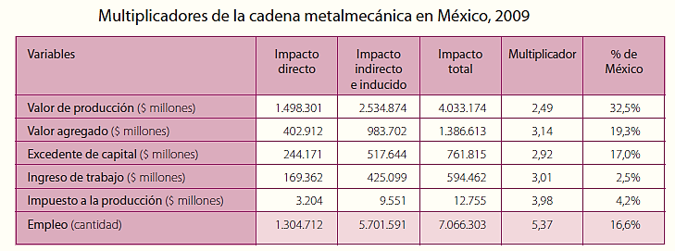
Mercado siderúrgico mexicano
No basta con un consumo alto de acero, el verdadero impacto consiste en el consumo elevado de acero localmente producido.
Efectos multiplicadores de la industria: EMPLEO y CRECIMIENTO.
En MÉXICO:
  El incremento de un $1 MXP en la demanda, aumenta la producción bruta de la economía en $2.3 MXP.
  Por cada $1 MXP que se incrementa el valor en el sector, se impulsa en $2.8 MXP el valor agregado de la economía total del país.

Slide 6
Mercado siderúrgico mexicano
Millones de toneladas métricas
Fuente: CANACERO.

Slide 7
La manufactura en México
Los esfuerzos para elevar la COMPETITIVIDAD de la industria deben ser CONJUNTOS.
  Empresas, clientes y proveedores deben trabajar en coordinación con gobierno y academia.
La competitividad es un tema de CORRESPONSABILIDAD. No habrá esfuerzo que rinda frutos si el sector público no contribuye con su labor.
Actualmente estamos lejos de considerar al sector siderúrgico, como estratégico.
  Potencias mundiales como EUA, Corea del Sur o Japón, en su momento, dieron importancia al contenido nacional de sus exportaciones. México está haciendo lo contrario.
  México ha aceptado, el dogma de la supremacía de los mercados, sin darse cuenta que los países que hoy son potencias, hicieron lo contrario para llegar a donde están.
¿Qué tenemos que hacer para elevar el valor agregado de la manufactura, y cómo lograrlo?

Slide 8
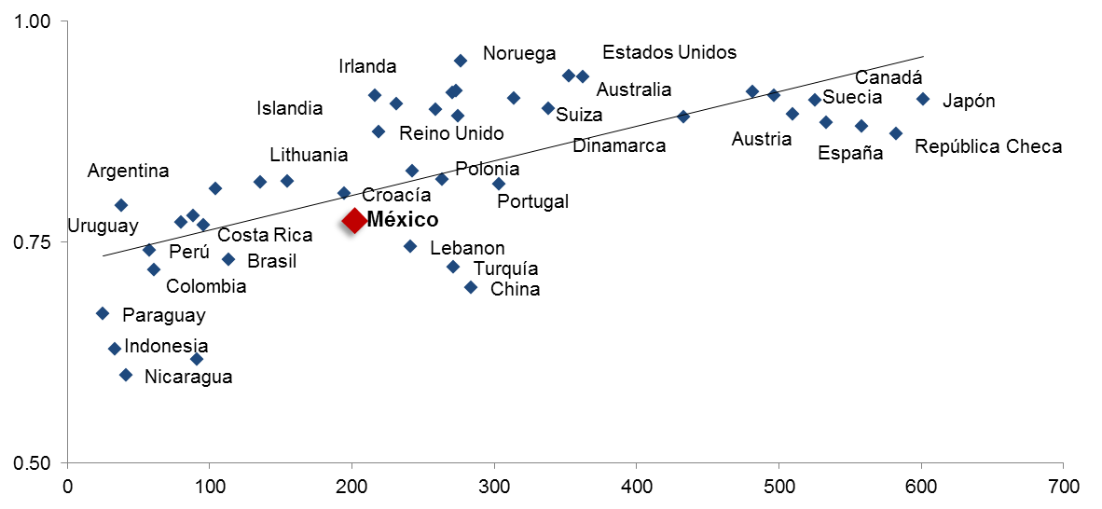
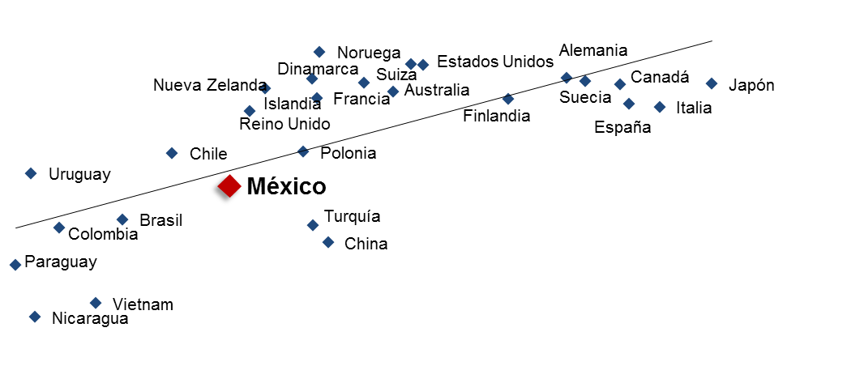
El acero y la economía
La experiencia internacional evidencia el nivel de impacto entre las variables ya mencionadas.
Índice de Desarrollo Humano (2011)
Consumo Nacional Aparente de acero (2011)
Fuente: Consultores Internacionales con información de con datos de Worldsteel Association y ONU.

Slide 9
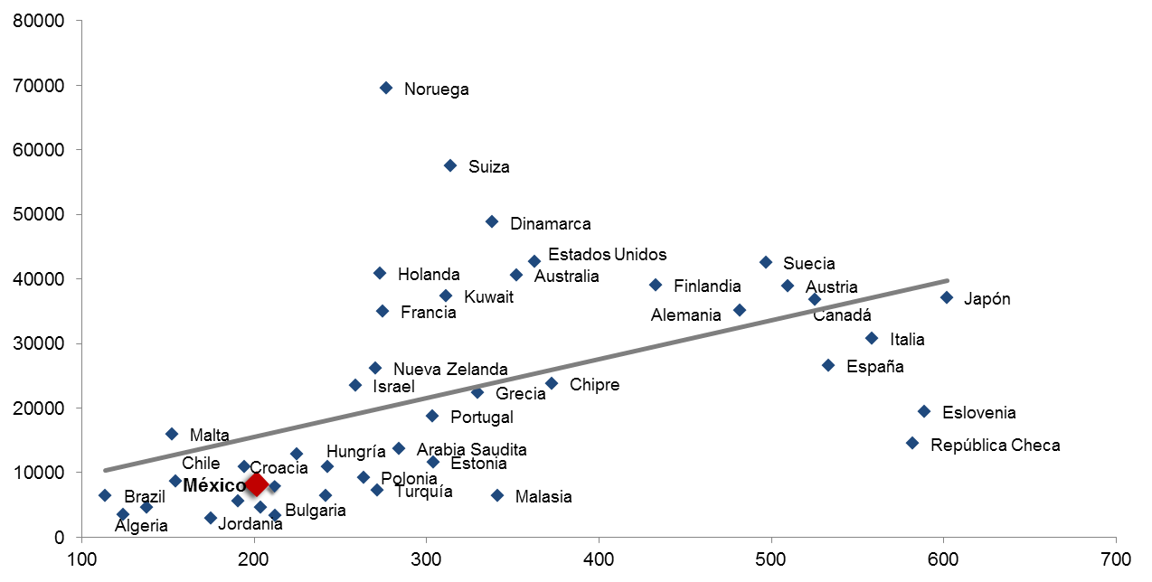
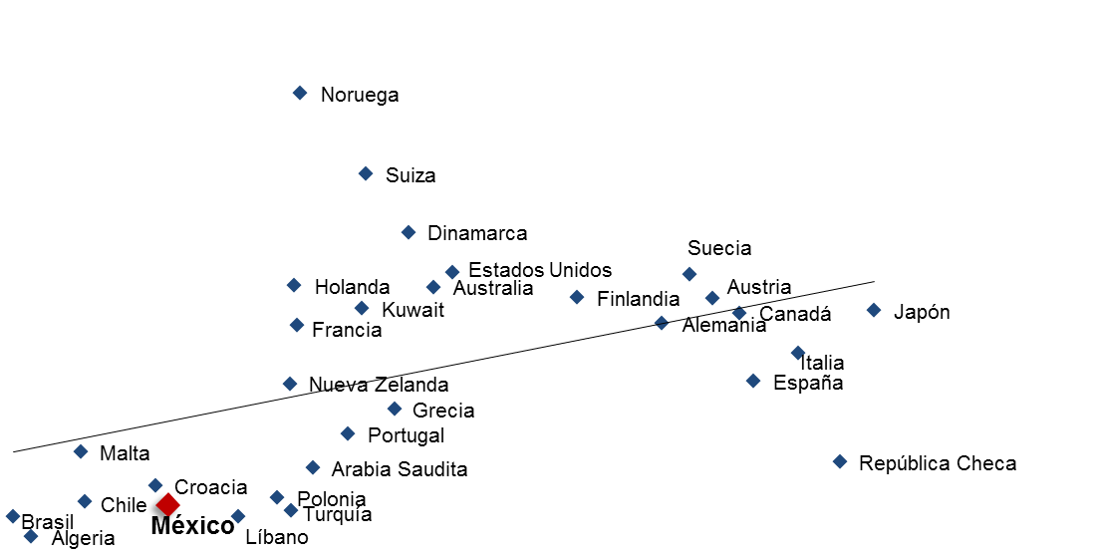
El acero y la economía
¿Queremos seguir siendo una economía con potencial, o queremos convertirnos en una potencia?
PIB per cápita
(Promedio 2001-2010)
Consumo Nacional Aparente de Acero (Promedio 2001-2010)
Fuente: Consultores Internacionales con información de con datos de Worldsteel Association y ONU.

Slide 10
Mercado siderúrgico mexicano
Nuestro país requiere recuperar la vocación industrial que ha venido perdiendo, y así, regresar a tasas arriba del 6% experimentadas en los 50’s-70’s.
PREMISA: si aumenta el consumo per cápita de acero, aumenta el crecimiento económico; pero si el acero que se consume es producido en nuestro país, el crecimiento será mucho mayor.
Manufactura de alto valor agregado
Manufactura con alto contenido nacional
Crecimiento económico

Slide 11
Comparativa de rendimiento económico y siderúrgico
Muchos países ya han entendido la importancia de desarrollar una industria siderúrgica nacional sólida como palanca de desarrollo económico.
Crecimiento promedio anual
(%, 2001-2012)
 | PIB | Producción de acero
China | 10.3 | 15.0
India | 7.4 | 9.9
Corea | 3.9 | 4.3
México | 2.3 | 2.9
Turquía | 5.1 | 8.3
Fuente: Consultores Internacionales con información de con datos de Worldsteel Association y FMI.

Slide 12
Mercado siderúrgico mexicano
En el sector siderúrgico, la lógica precio-consumidor tiene graves deficiencias:
Se parte del supuesto de que la competencia internacional es pareja y los mercados son eficientes por sí solos.
  En México somos competitivos pero ninguna empresa puede ganarle al aparato estatal chino.
Bajo la lógica de la globalización, se asume que la industria nacional tiene que ser competitiva por sí sola.
  El modelo no funcionará, si gobierno no trabaja en conjunto y al unísono con el sector empresarial.
  Se nos exige competir abiertamente con países desarrollados, pero no se nos proporcionan los medios y las condiciones para lograrlo.
Seguridad pública
Estado de Derecho
Infraestructura
Informalidad
Costos energéticos

Slide 13
Comparativo del costo energético
Tarifas promedio de energía eléctrica, primer trimestre 2013
(Centavos/Kwh)
400
350
300
250
200
150
100
50
0
Subsidio
México
EEUU
+149%
+123%
+135%
+69%
Tarifa
Real
+73%
Centavos/Kwh
Tarifa
subsidiada
+84%
+26%
-24%
Residencial
Alto Consumo
Comercial
Servicios
Industrial
Residencial
Agrícola
Promedio
Tipo de consumo
Fuente: Sistema de Información Energética, Administración de Energía de EEUU. Tarifas de EEUU convertidas a pesos a un tipo de cambio de 12.64 pesos/dólar, promedio diario del tipo interbancario en el primer trimestre de 2013.

Slide 14
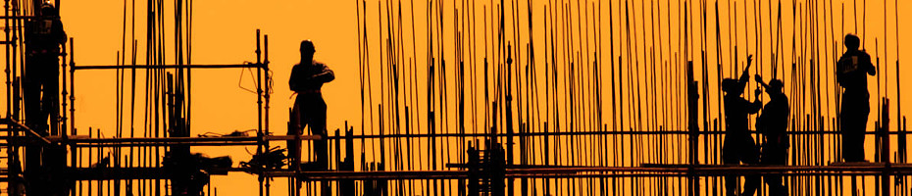
Mercado siderúrgico mexicano
Sabemos que el gobierno se está moviendo para corregir estos problemas, y felicitamos los esfuerzos. El problema está en el timing.
La fortaleza se adquiere primero en lo interior y luego en lo exterior.
+ INVERSIÓN + EMPELO + CONTENIDO NACIONAL + CRECIMIENTO
OBJETIVO: cambiar el enfoque y lograr que la industria siderúrgica sea considerada como estratégica.
Las diferencias que hoy imperan en la producción global de acero y los retos que de ahí emanan, requiere esfuerzos de coordinación público privada mucho más profundos.

Slide 15
Mercado siderúrgico mexicano
Las medidas de mitigación al comercio desleal nos ayudan a contener la inundación pero no sacarán el barco a flote.
  Se requiere trabajar de forma coordinada y decidida en una agenda integral.
Requerimos una Nueva Política Industrial que parta del reconocimiento de los cambios en el mundo y que ubique a la manufactura, en el centro de las decisiones de política pública.
El modelo heterodoxo asiático ha venido superando al modelo ortodoxo occidental, y si hay algo en lo que se ha basado el modelo asiático es, en la aplicación de una política integral de crecimiento, competitividad y desarrollo industrial.
Nacional
Ordenada
Focalizada
Transexenal
Factible

Slide 16
Caso coreano: propuestas de política industrial
3. Correlación entre comercio exterior, desarrollo del mercado interno y macroeconomía
2. Política de comercio exterior constructiva y activa
1. Política industrial con un enfoque integral
4. Política monetaria acorde al modelo exportador
5. Máxima prioridad para la manufactura

Slide 17
Caso coreano: propuestas de política industrial
8. Énfasis a la excelencia en la educación
7. “Ingeniería inversa” y creación de clusters
6. Impulso a sectores y regiones estratégicas para el crecimiento y generación de empleos
9. Estímulos a la inversión nacional y garantías de financiamiento
10. Medidas contundentes para lograr altos niveles de ahorro

Slide 18
Caso coreano: propuestas de política industrial
13. Cultura de mérito en la administración pública, caracterizada por el orgullo nacional y la rendición de cuentas
12. Incentivos, créditos y estímulos para las industrias estratégicas nacionales
11. Sustitución competitiva de importaciones para impulsar mercado interno
14. Disponibilidad de financiamiento mediante una banca de desarrollo eficiente y proactiva
15. Red de infraestructura de clase mundial, énfasis en TI’s

Slide 19

La clave del éxito coreano
Corea elaboró una agenda con plazos y fechas concretas que diera certidumbre y rumbo a la planeación de largo plazo:
No se trata de copiar recetas o emular modelos de otras países cuyas circunstancias son ajenas a la realidad mexicana.
  Debemos aprender de sus experiencias, adaptándolas al momento histórico y nuestras estructuras políticas y económicas.
Sin embargo es importante destacar la voluntad de salir adelante mediante un modelo propio con visión nacionalista y de futuro.
Acciones
Responsabilidades
Estrategias multinivel

Slide 20
Muchas gracias por su atención.
Ing. Raúl M. Gutiérrez Muguerza
Director General Deacero
3er. Congreso CANACERO
México, DF
Septiembre 11, 2013

